Slide 1
Сакаллы килеш туа, берәү дә гаҗәпләнми

Slide 2
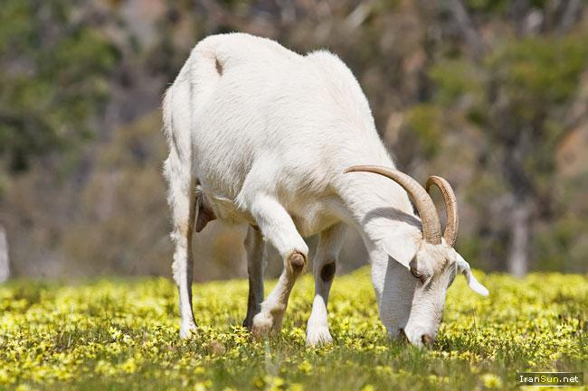

Slide 3
*
Кош түгел, оча,
Ябалактан курка,
Чикләвекне ярата,
Сызгырса, урманны яңрата.

Slide 4
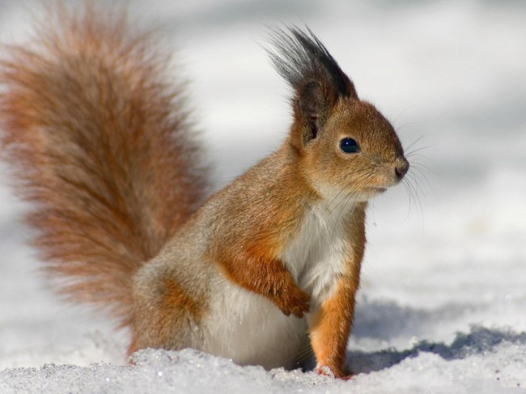

Slide 5
Җәен соры, кышын ак,
Аңа шулай яхшырак.

Slide 6
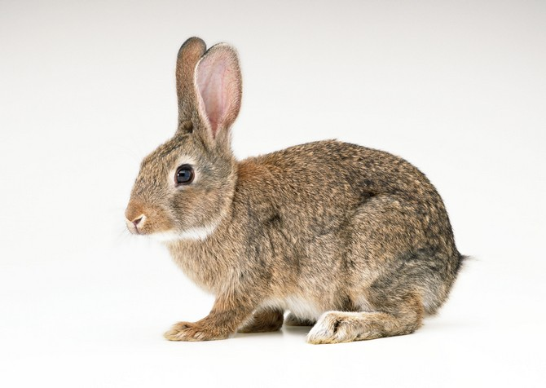

Slide 7
Энәләре үзе белән йөри,
Үзе тегә белми.

Slide 8
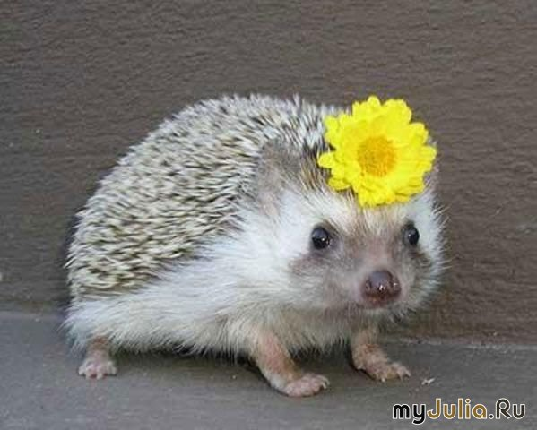

Slide 9
Нечкә билле, көлтә койрыклы.

Slide 10
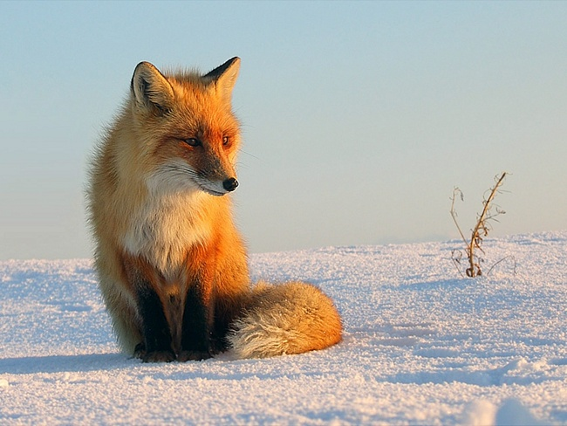

Slide 11
* Асрамый да умарта,
Балны бик-бик ярата.
Кышын сөя йокыны,
Язгача тормый ята.

Slide 12
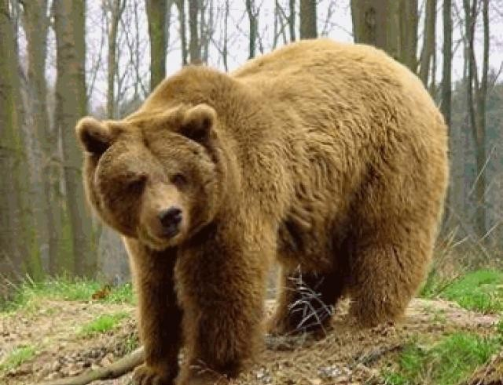

Slide 13
Сорыдыр төсе,
Үткендер теше,
Урманда йөри,
Сарыклар эзли.

Slide 14
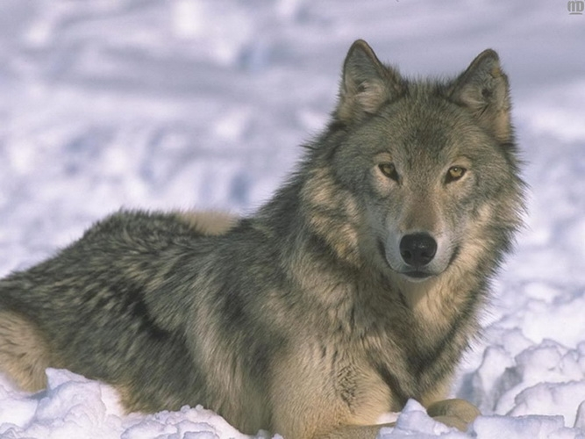

Slide 15
Аягын-башын яшерә
Таш күлмәге эченә.

Slide 16
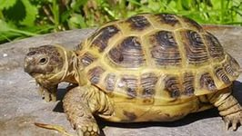

Slide 17
Койрыгы озын,
Үзе кыска,
Мәчедән курка.

Slide 18
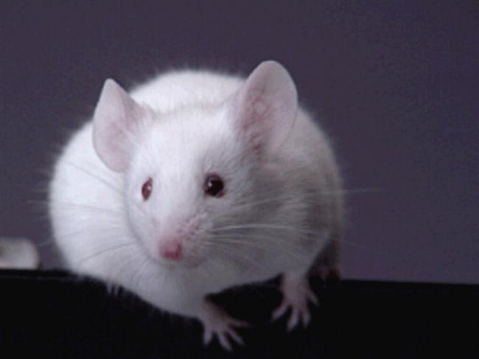

Slide 19
Тимерче дә түгел,
Балта остасы да түгел,
Үзе авылда беренче эшче.

Slide 20
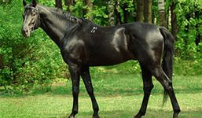

Slide 21
Кешенең дусты, йортның сакчысы.

Slide 22
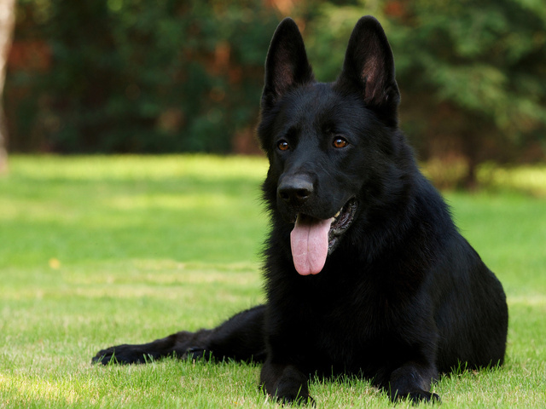

Slide 23
Үзе җылыда,
Үзе тун ябынып йоклый.

Slide 24
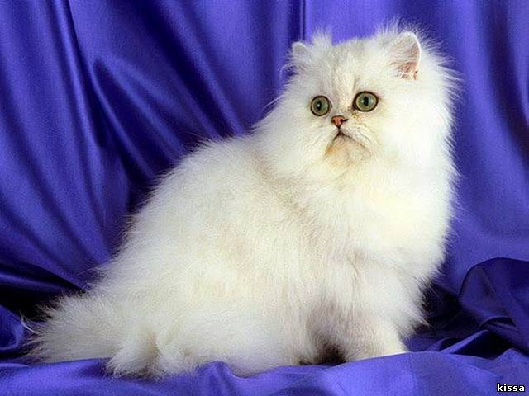

Slide 25
Канаты бар,
Аягы бар, −
Йөзә алмый.

Slide 26
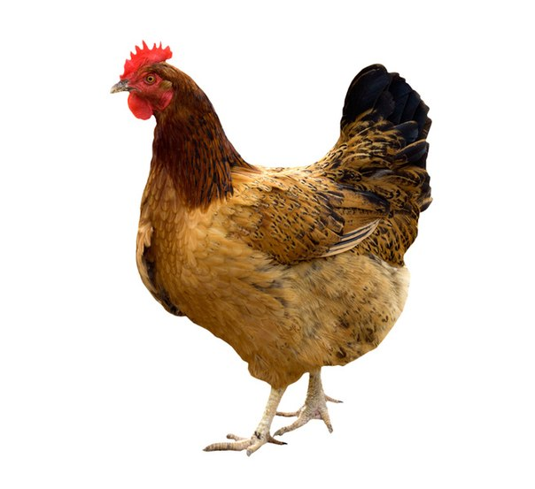

Slide 27
Йомры, йомшак сары йомгак
Йөгереп йөри чирәмдә.

Slide 28
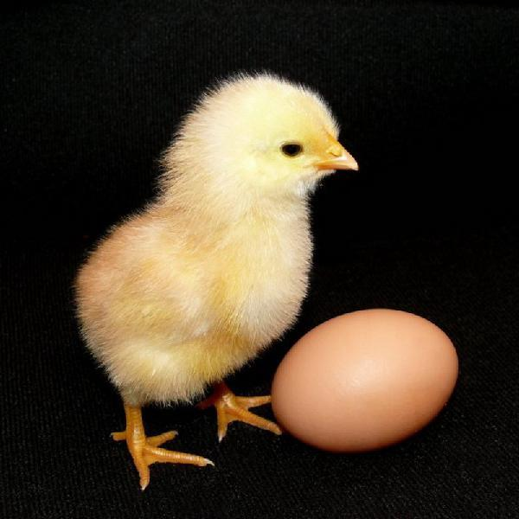

Slide 29
Суда йөзә,
Күктә оча,
Җирдә йөри.
Ит белән сыйлый.

Slide 30
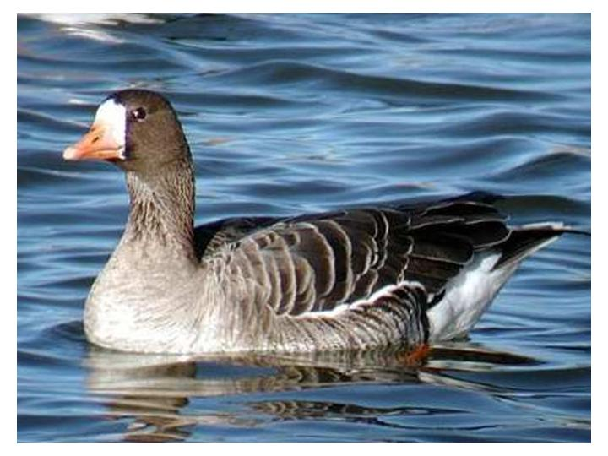

Slide 31
Үлән ашый, сөт, май бирә.

Slide 32
